Slide 1
модели данных

Slide 2
Вводное
Ядром любой базы данных является модель данных. Модель данных – это совокупность структур данных и операций их обработки. С помощью модели данных могут быть представлены информационные объекты и взаимосвязи между ними. Рассмотрим три основных типа моделей данных:
иерархическую
сетевую
реляционную

Slide 3
Иерархическая модель
Иерархическая модель данных представляет собой совокупность элементов данных, расположенных в порядке их подчинения и образующих по структуре перевернутое дерево (рис. 1). К основным понятиям иерархической модели данных относятся: уровень, узел и связь. Узел – это совокупность атрибутов данных, описывающих информационный объект.

Slide 4
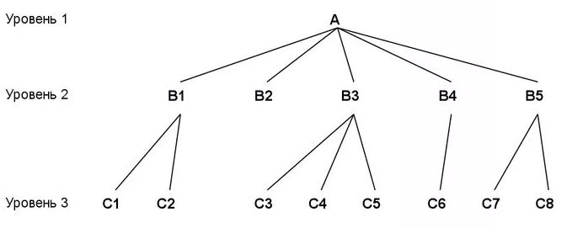
Пример иерархическая модели
Иерархическая структура должна удовлетворять следующим требованиям:
каждый узел на более низком уровне связан только с одним узлом, находящимся на более высоком уровне;
существует только один корневой узел на самом верхнем уровне, не подчиненный никакому другому узлу;
к каждому узлу существует ровно один путь от корневого узла.

